Slide 1
KELOMPOK 11
Cornelius Giovani Duli Sabon
215314061
Yosua Anugra Thomas
215314054
Fransisca Dyah Adventa Puti Maharani
215314062

Slide 2
Sistem Operasi

Slide 3

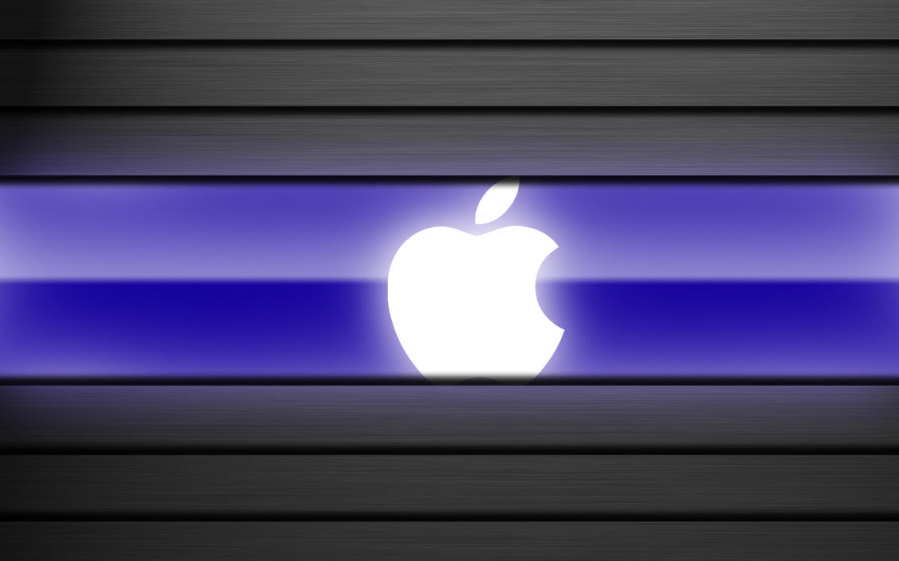


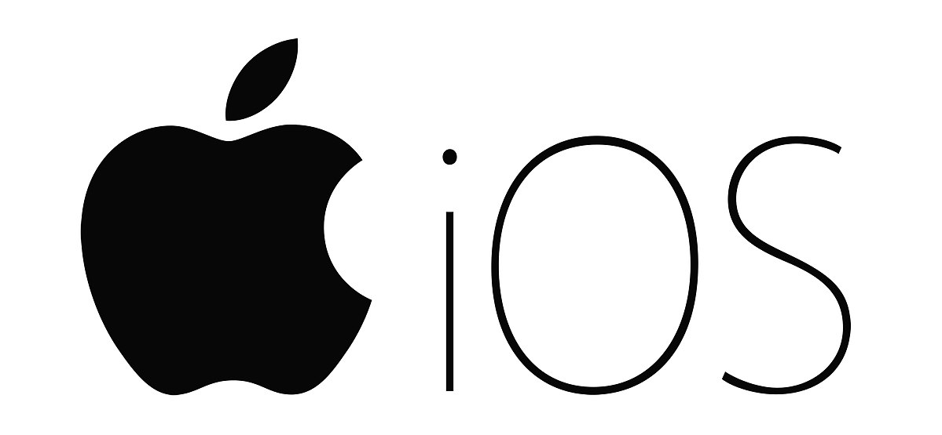
Sistem operasi bertugas dalam manajemen
resources beserta operasi yang terjadi,
sedangkan sistem aplikasi bertugas sebagai aplikasi
yang dapat dijalankan penggunanya.

Slide 4
Contoh Sistem Operasi
Linux
Android
iOs
Mac OS X
Microsoft Windows

Slide 5
Open Source
Perangkat lunak tersebut secara gratis tersedia di internet dan orang lain (selain pembuat asli) bisa menyalin dan memodifikasinya.
Contoh system operasi : UNIX, Linux, dan berbagai turunannya seperti Slackware, Debian, SuSe, dan Redhat
Contoh perangkat lunak : XAMPP, Mozilla Firefox, OpenOffice, GIMP, FileZilla, PeaZIP, Lighshot

Slide 6
Open Source
Kelebihan
Legal
Bebas dikembangkan
Tidak ada pembajakan
Kekurangan
Tidak banyak yang tahu mengenai software (perangkat lunak) bersifat open source karena dukungan pemasaran yang kurang dan tidak ada dukungan dana pemasaran dari pihak perusahaannya sendiri

Slide 7
Close Source
Perangkat lunak tersebut hanya bisa di modifikasi oleh pembuat asli software tersebut.
Contoh system operasi : Microsoft Windows
Contoh bahasa pemograman : ASP.Net, Pascal, Visual Basic
Contoh aplikasi : CorelDraw, Adobe Photoshop

Slide 8
Close Source
Kelebihan
Kestabilan system terjamin
Lebih mudah digunakan
Banyak dukungan pemasaran
Kekurangan
Adanya lisensi yang mengharuskan pengguna menyediakan dana
Pengembagan terbatas
Harga lisensi mahal

Slide 9
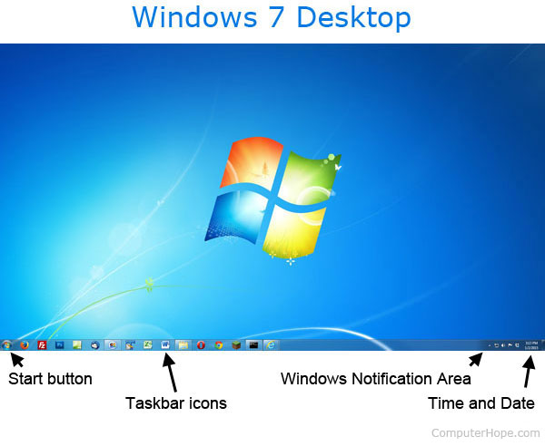
Graphical User Interface (GUI)
menampilkan objek yang bisa menyampaikan informasi dan merepresentasikan aksi dari pengguna
Contoh : pada system operasi windows 7

Slide 10
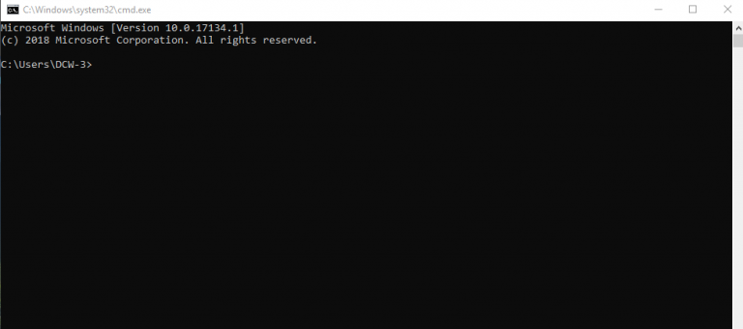
Command Line Interface (CLI)
Dengan program ini, user bisa mengetikkan perintah dalam bentuk teks dan memberikan instruksi pada komputer untuk mengerjakan tugas tertentu
Contoh : menggunakan CMD atau Command Promp Windows

Slide 11
Windows XP
Persyaratan sistem minimum untuk setiap edisi Windows XP adalah sebagai berikut:
Prosesor Minimum Pentium 233 MHz dan direkomendasikan Pentium 300 MHz
RAM Minimal 64MB dan direkomendasikan 128 MB
Ruang hard drive gratis minimum 1,5 GB

Slide 12
Windows Vista
Persyaratan sistem minimum untuk Windows Vista adalah sebagai berikut:
Prosesor Minimum prosesor 800-MHz dan Disarankan prosesor 1-GHz
RAM Minimal 512MB dan direkomendasikan 1 GB
Ruang hard drive yang tersedia yaitu Hard drive 20 GB dengan setidaknya ruang kosong 15 GB dan direkomendasikan Hard drive 40-GB dengan setidaknya 15 GB gratis
Perangkat keras grafis yang mendukung DirectX 9 dengan WDDM atau Windows Display Driver Model yaitu RAM video 32 MB untuk edisi Home Basic RAM dan video 128 MB untuk edisi lain

Slide 13
Windows 7
Persyaratan sistem minimum untuk Windows 7 adalah sebagai berikut:
Prosesor—Setidaknya 1 GHz atau lebih cepat
RAM Minimal Diperlukan 1 GB untuk sistem 32-bit dan 2 GB diperlukan untuk sistem 64-bit
Ruang hard drive yang tersedia Diperlukan setidaknya 16 GB ruang hard drive kosong untuk sistem 32-bit dan Diperlukan setidaknya 20 GB ruang hard drive kosong untuk sistem 64-bit
Perangkat keras grafis yang mendukung DirectX 9 dengan Model Driver Tampilan Windows (WDDM atau Windows Display Driver Model) 1.0 atau driver yang lebih tinggi

Slide 14
Sistem operasi saat ini tersedia dalam versi 32-bit dan 64-bit. Pada sistem 32-bit diidentifikasi sebagai x86, dan hanya sistem operasi 32-bit dapat diinstal. Pada sistem 64-bit diidentifikasi sebagai x64 (terkadang AMD 64), dan mendukung sistem operasi 64-bit dan 32-bit.

Slide 15
Urutan nama byte adalah sebagai berikut:
kilobyte (KB), megabyte (MB), giga byte (GB), terabyte (TB), petabyte (PB), dan exabyte (EB).
RAM maksimum untuk Windows XP dan Windows Vista adalah 128 GB. Windows 7 mendukung hingga 192 GB.
Sistem Operasi 64-bit dapat mengalami 16 exabytes RAM atau sistem tidak memiliki batasan ini.
Sistem operasi 32-bit dapat mengatasi 4 GB RAM, tidak dapat menggunakan semuanya. Biasanya hanya dapat menggunakan sekitar 3,2 GB hingga 3,5 GB RAM yang terpasang pada suatu system.

Slide 16
TERIMA KASIH

Slide 17
Daftar Pustaka https://www.hostinger.co.id/tutorial/apa-itu-cli https://glints.com/id/lowongan/gui-adalah/ https://medium.com/@openclassacademy/mengenal-sistem-operasi-open-source-dan-close-source-99439beaa860

